Slide 1





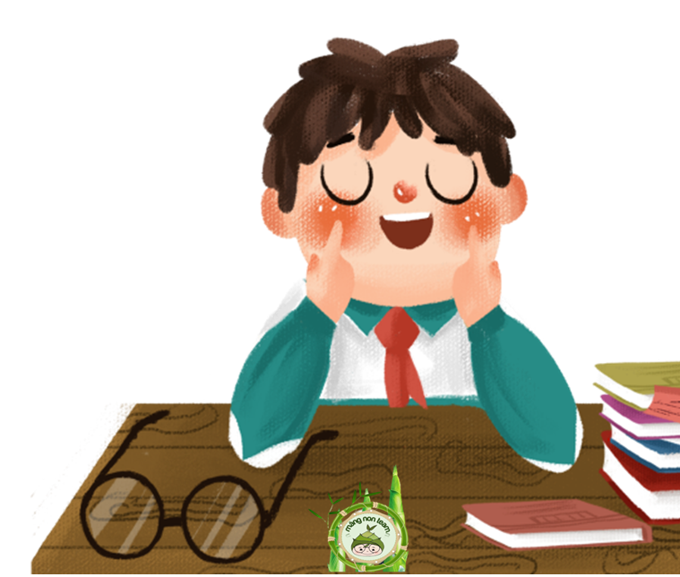

TOÁN 3
TOÁN 3
Ôn tâp bảng nhân 2; 5,
Ôn tập bảng nhân 2; 5,
bảng chia 2; 5
bảng chia 2; 5
(Tiết 2)

Slide 2
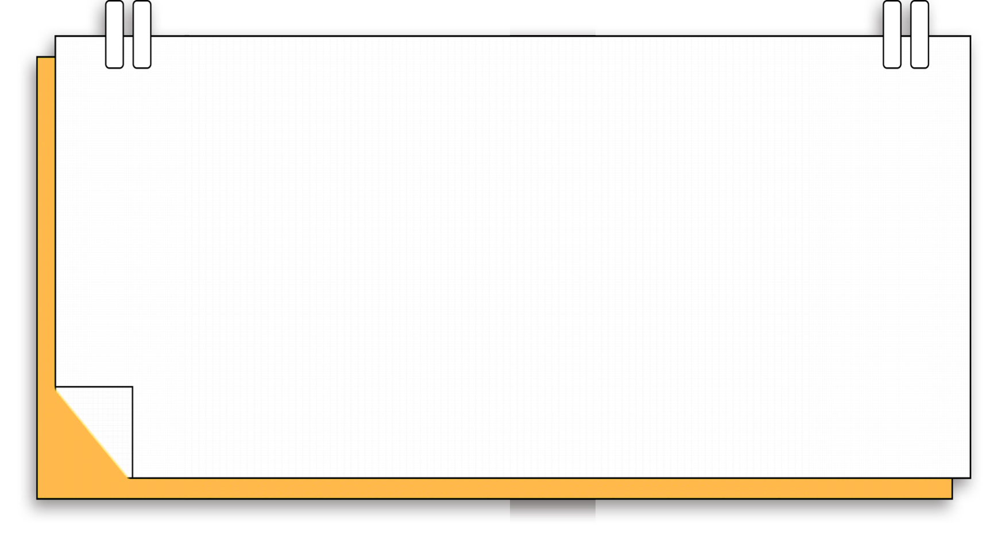
Tiết 2
Tiết 2
Ôn tập bảng nhân 5, bảng chia 5
Ôn tập bảng nhân 5, bảng chia 5

Slide 3
Yêu cầu cần đạt
Yêu cầu cần đạt
1. Kiến thức, kĩ năng
Thực hiện được các phép tính nhân, chia trong bảng nhân2, 5; bảng chia 2, 5.
Vận dụng vào các bài luyện tập, thực hành và giải toán có lời văn.
2. Phát triển năng lực
- Hình thành năng lực giao tiếp, năng lực tự giải quyết vấn đề và năng lực lập luận toán học,...

Slide 4


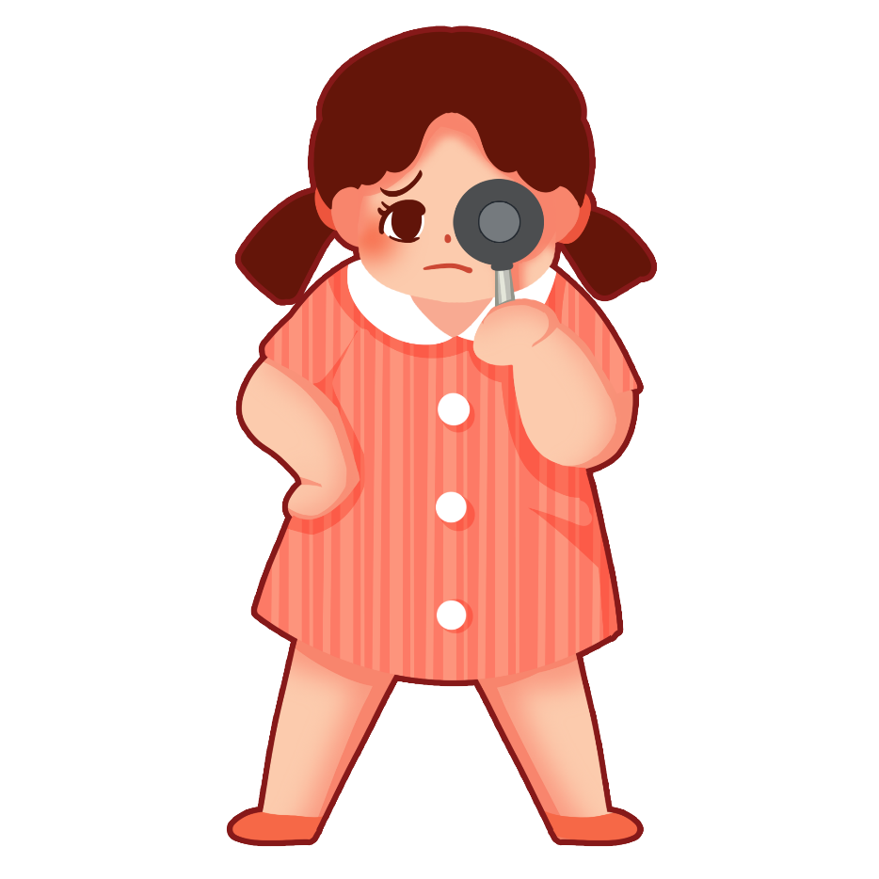

Khởi động
Khởi động

Slide 5







Trò chơi
Notes:
Hướng dẫn: Nhấn vào lần lượt từng cây cỏ để đến câu hỏi. Kết thúc nhấn Cỏ chăm chỉ để end game.

Slide 6
5 x 3 = ?
15
16
17
Notes:
Nhấn vào Icon cỏ chăm chỉ quay về màn hình chính.

Slide 7
Trong phép tính: 5 x 7 = 35 thì 35 là thành phần gì?
Thừa số
Tích
Số hạng

Slide 8
Tìm số bị chia trong phép tính: 30 : 5 = 6
5
6
30

Slide 9
45 : 5 = ?
9
8
7

Slide 10
Luyện tập
Luyện tập

Slide 11
1
Số
?
a)
Thừa số | 5 | 5 | 5 | 5 | 5 | 5 | 5 | 5 | 5 | 5
Thừa số | 1 | 2 | 3 | 4 | 5 | 6 | 7 | 8 | 9 | 10
Tích | 5 | 10 | 15 | 20 | 25 | 30 | 35 | 40 | 45 | 50
?
?
?
?
?
?
?
Notes:
Thầy/cô bấm vào dấu hỏi để hiện đáp án

Slide 12
1
Số
?
b)
Số bị chia | 50 | 45 | 40 | 35 | 30 | 25 | 20 | 15 | 10 | 5
Số chia | 5 | 5 | 5 | 5 | 5 | 5 | 5 | 5 | 5 | 5
Thương | 10 | 9 | 8 | 7 | 6 | 5 | 4 | 3 | 2 | 1
?
?
?
?
?
?
?

Slide 13
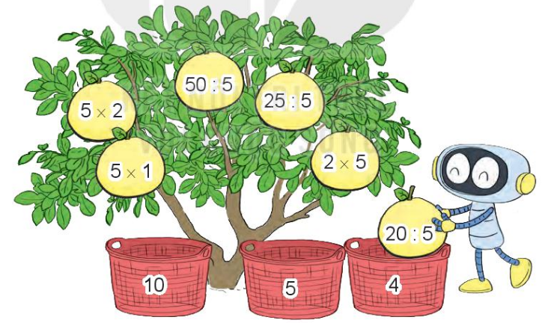
2
Rô-bốt sẽ hái hết những quả bưởi rồi cho vào các sọt (như hình vẽ). Hỏi:
Sọt nào sẽ có nhiều bưởi nhất?
Sọt nào sẽ có ít bưởi nhất?

Slide 14

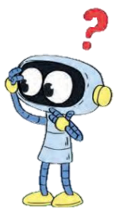
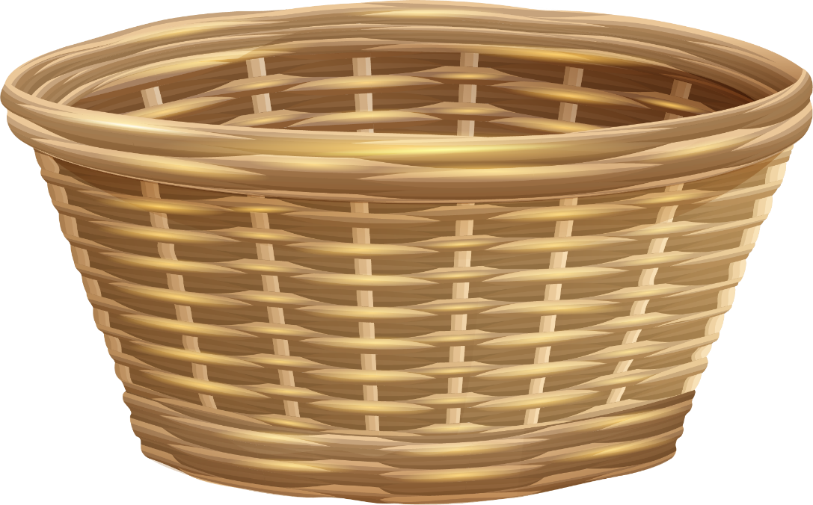
5 x 1
25 : 5
5 x 2
20 : 5
50 : 5
2 x 5
10
5
4
Sọt nhiều bưởi nhất
Sọt ít bưởi nhất

Slide 15

3
> ; < ; =
?
a) 40 : 5 7
<
>
b) 45 : 5 10
c) 5 x 2 50 : 5
=

Slide 16
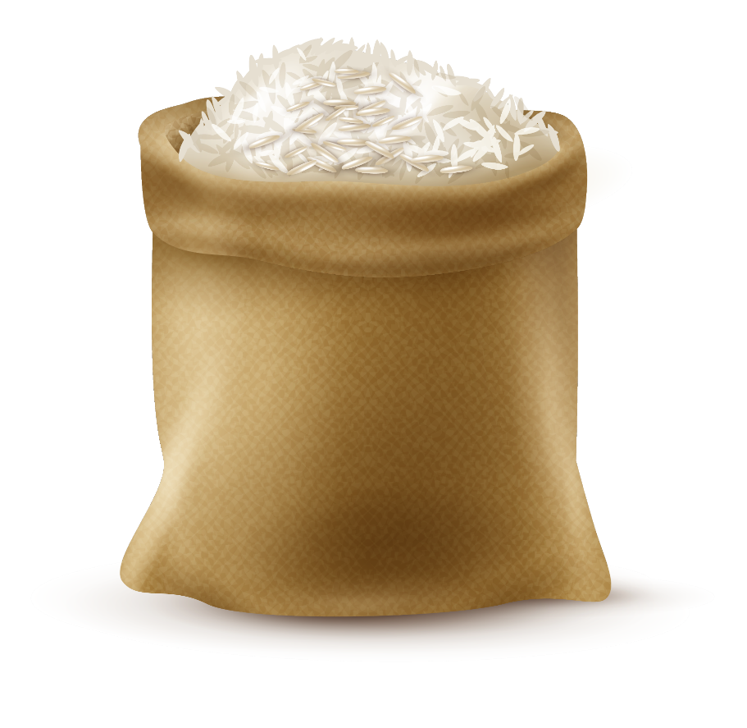
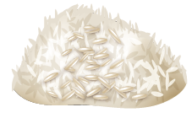
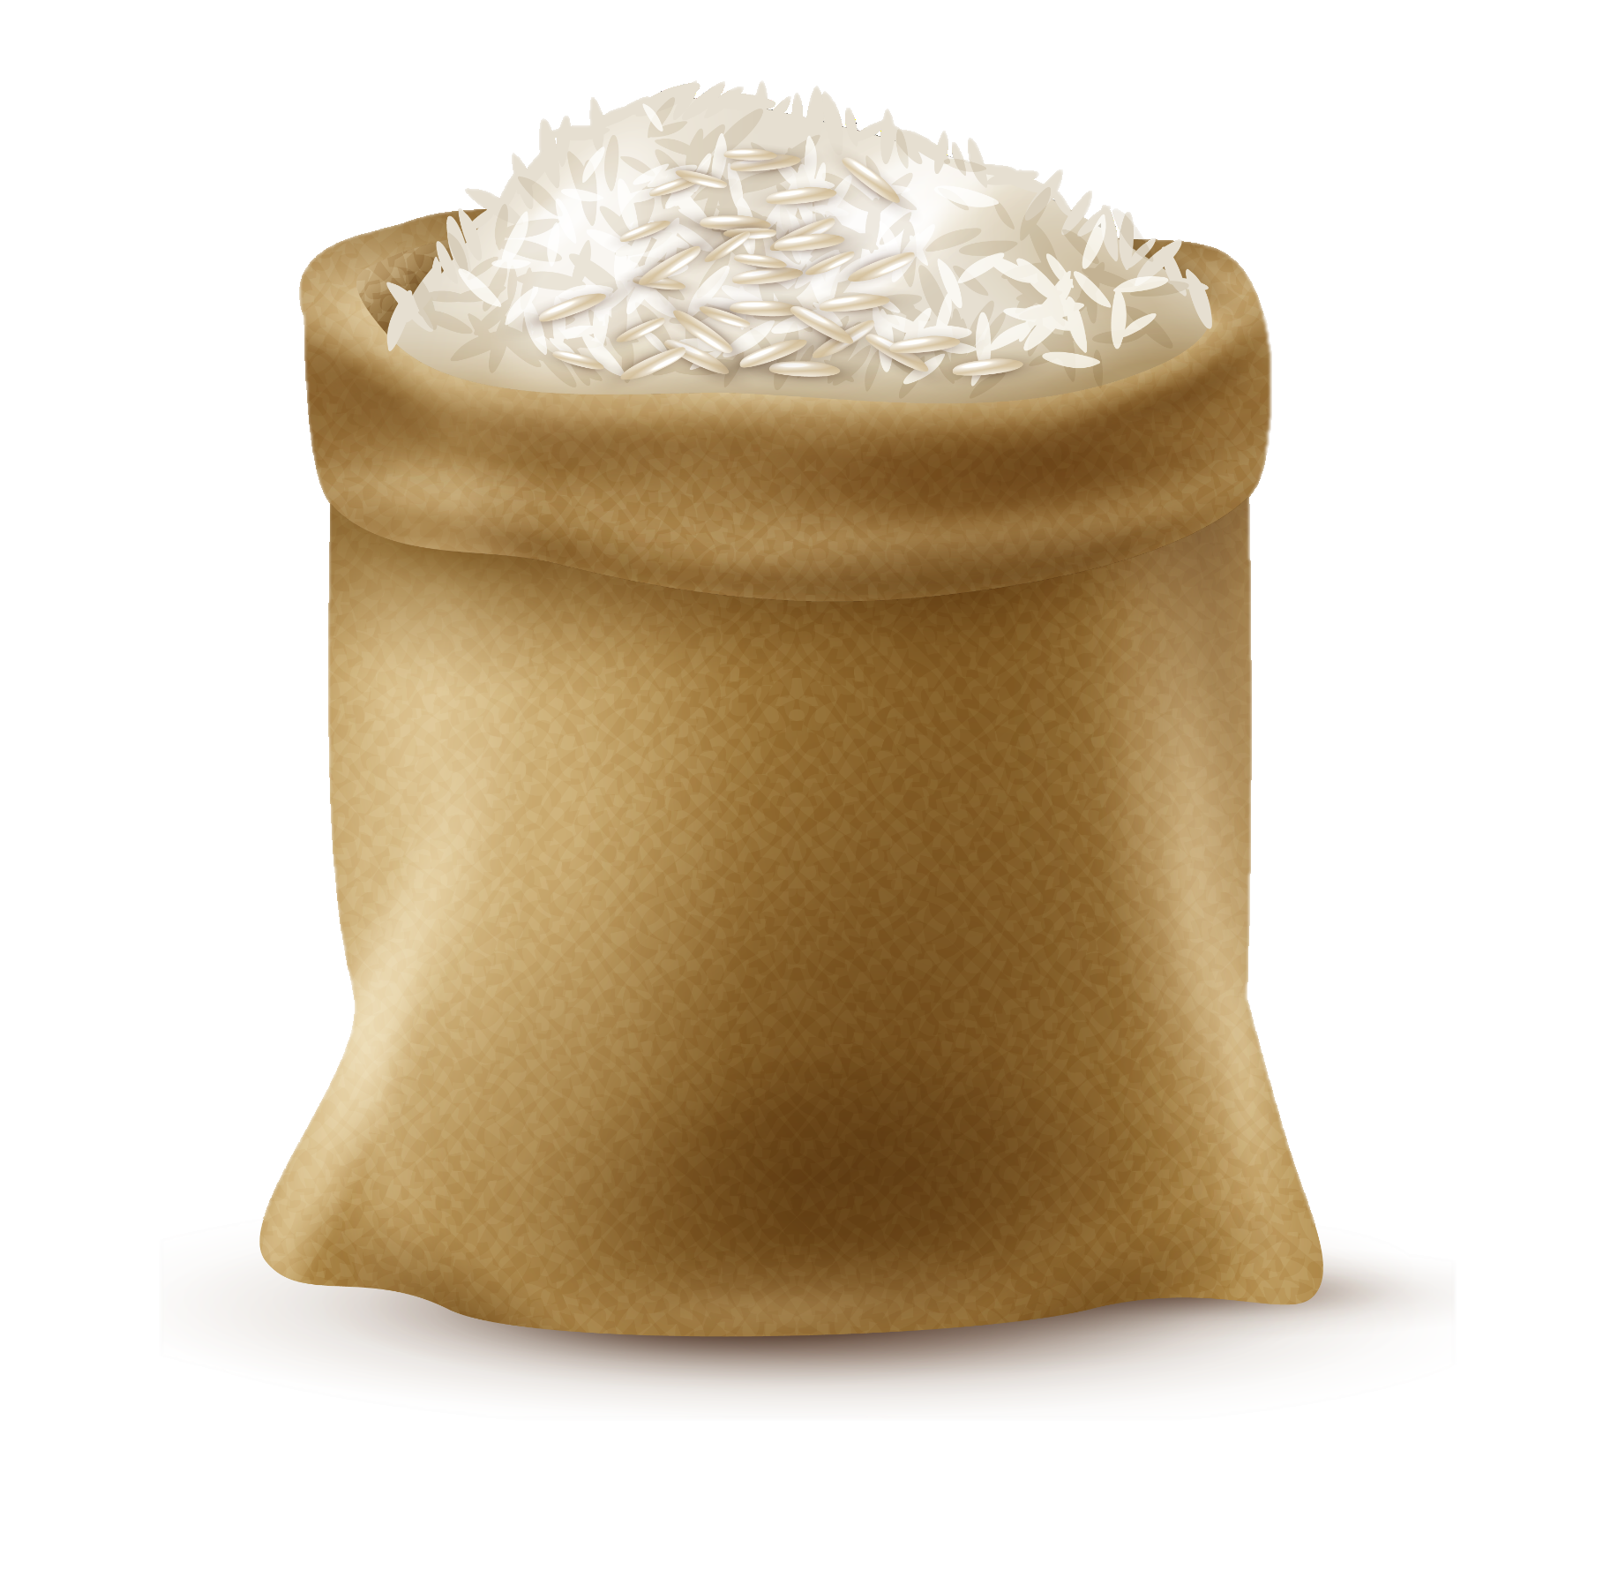
4
Cửa hàng có 50 kg gạo nếp. Người ta chia đều số gạo nếp đó vào 5 túi. Hỏi mỗi túi có bao nhiêu ki- lô-gam gạo nếp?
chia đều
?kg
?kg
50 kg gạo nếp
?kg
?kg
?kg

Slide 17


4
?kg
?kg
chia đều
?kg
?kg
?kg
50 kg gạo
5 túi gạo
Bài giải
Mỗi túi có số ki- lô-gam gạo nếp là:
50 : 5 = 10 (kg)
Đáp số: 10 kg gạo nếp

Slide 18

CHÚC CÁC EM HỌC TỐT!
CHÚC CÁC EM HỌC TỐT!

Slide 19


Soạn bài giảng yêu cầu các khối lớp
Thiết kế bài giảng E – Learning
MĂNG NON – TÀI LIỆU TIỂU HỌC
Mời truy cập: MĂNG NON- TÀI LIỆU TIỂU HỌC | Facebook
ZALO : 0382348780 - 0984848929

